Slide 1


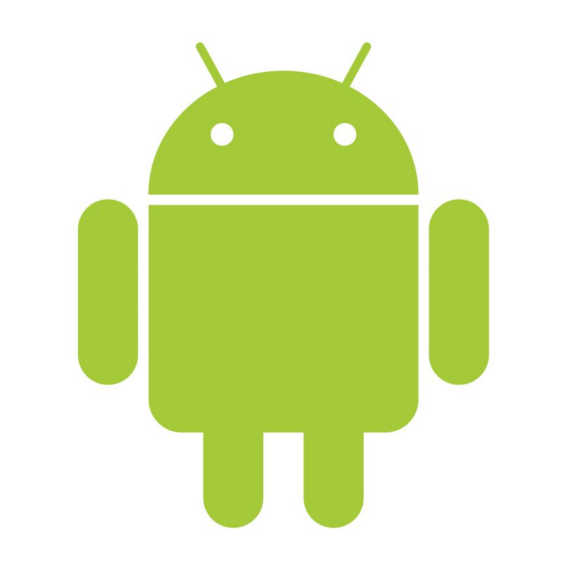
PROJET ANDROID Développement d’une application mobile Android
Réalisé par :Tawfiq Moussif
Encadré par: Mr Y.Khamlichi

Slide 2
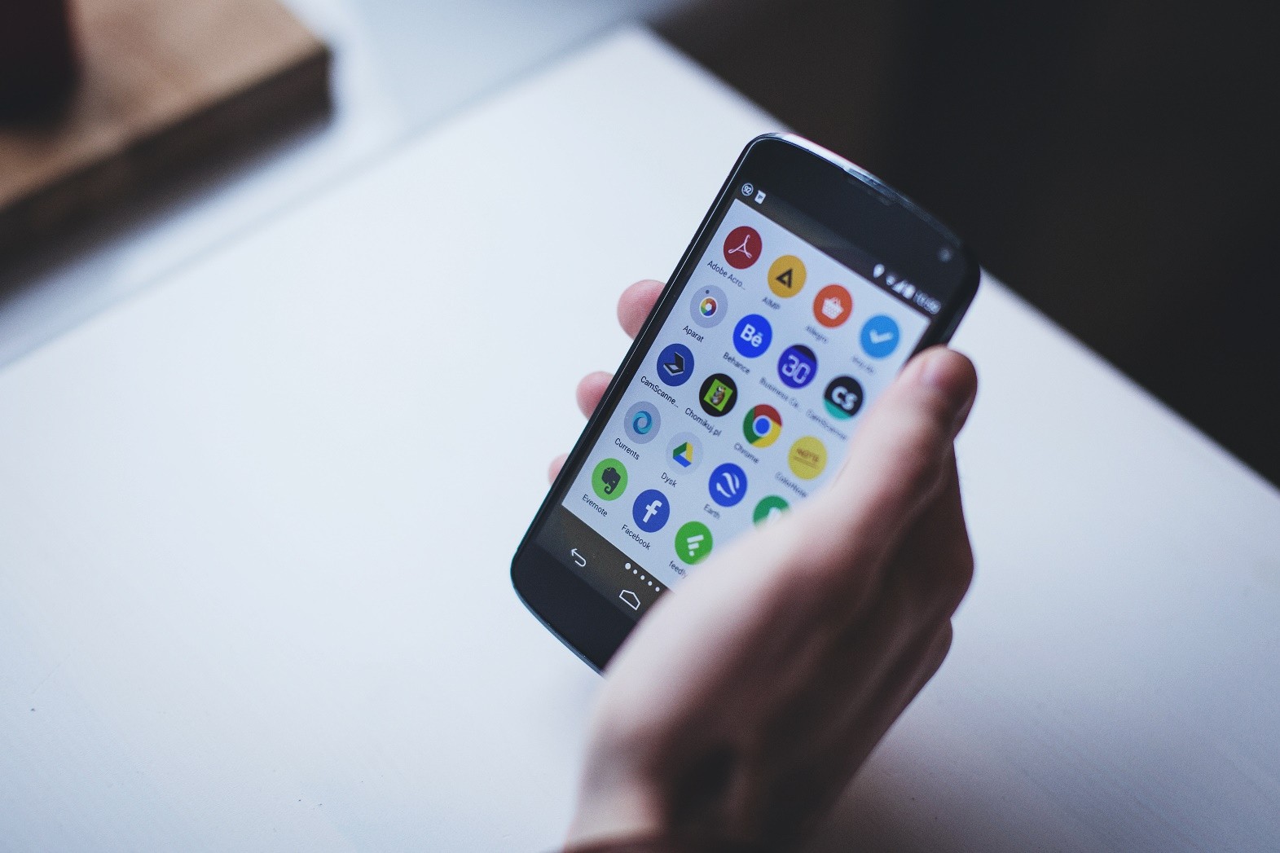
Introduction
Aujourd’hui, il n’y a plus de doute possible sur l’importance d’avoir une application mobile qu’il soit responsive ou dédié.
Notre application comme tous les autres applications a pour but de facilité notre vie quotidienne, visaient d'abord à améliorer la productivité et à faciliter la récupération d'informations.
C’est une application android qui est développé par Google et basé sur le langage Java, Android est un OS « multi-terminaux » que chaque fabricant (Samsung, HTC, Huawei, LG, Xiaomi etc., ...) peut personnaliser pour ses Smartphones et Tablettes.

Slide 3
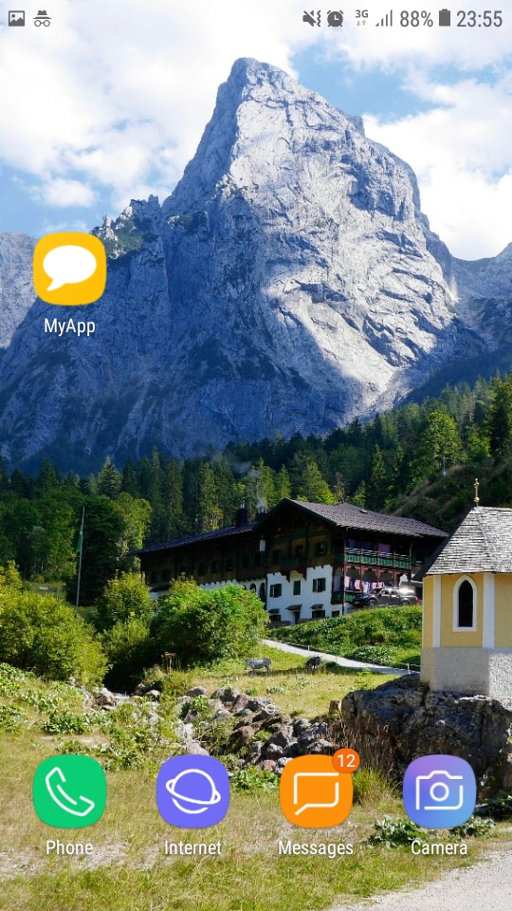
Objectif de cette application
Il permet d'interagir avec les autres utilisateurs en envoyant des messages, des photos et des sons.
Facilité la communication entre les utilisateurs .
Tous le monde peut se connecté entre eux c’est-à-dire l’option ajouter amis n’éxiste pas dans notre application
La facilitation de l’enrégistrement des messages, il faut juste glisser et enregistrer le message dans ‘’notepad’’.

Slide 4
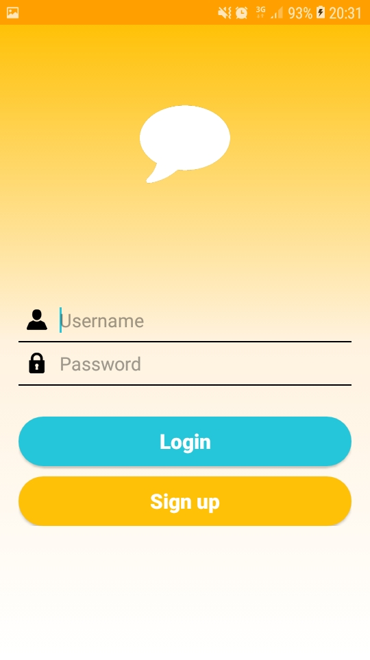
Description de l’application
Le client doit se connecter a son compte après le remplissage des informations de son compte.

Slide 5
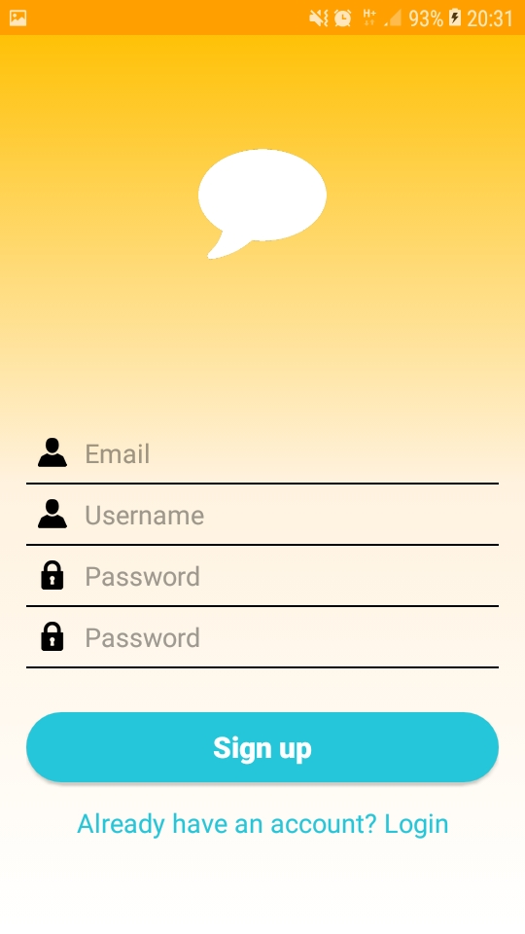
Si le client n’as pas de compte il doit s’inscrire par le remplissage de ses informations personnelle (Email,Username, …)
Sign up permet de crée son compte personnelle.

Slide 6
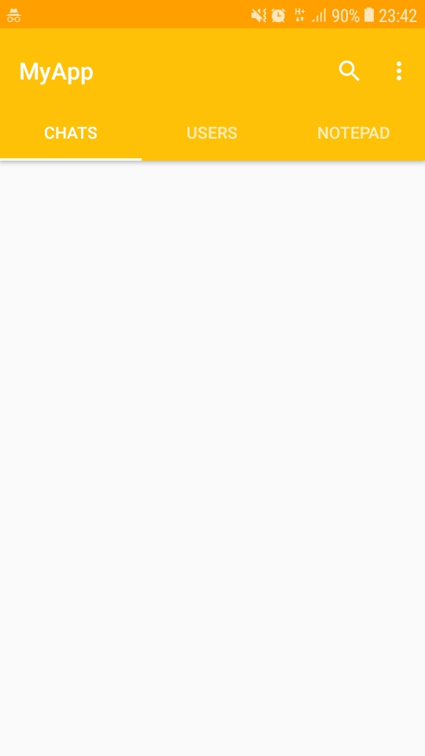
Après la connexion au compte on se dirige a cette interface ou il y a l’historique des conversations, les autres utilisateurs et le NOTEPAD qu’on a déjà définit

Slide 7
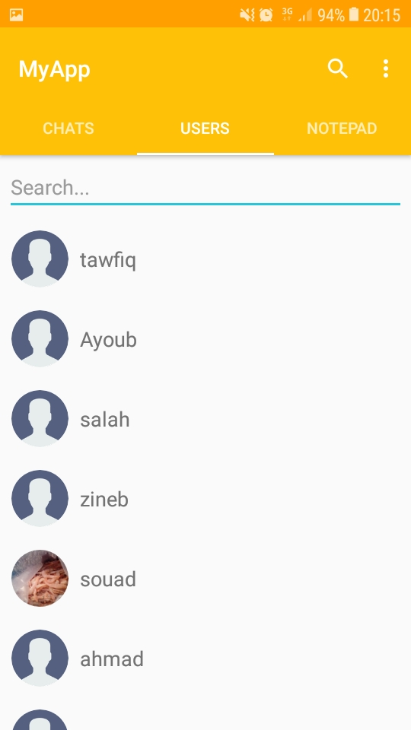
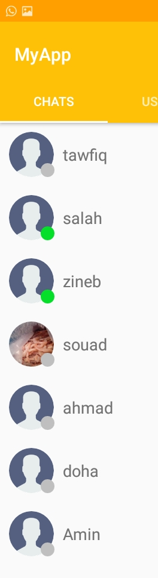

Si on veut communiquer avec un autre utilisateurs en click sur USERS et nous donne l’ensemble d’utilisateurs de l’application .
après la connexion avec l’utilisateurs on peut voir si il est connecte ou pas ( la mark verte )

Slide 8
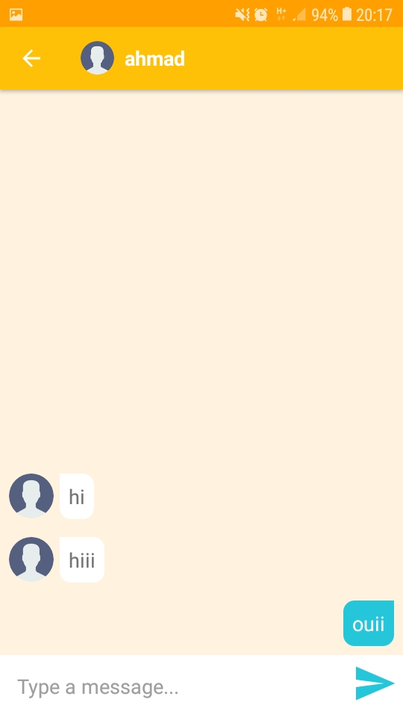
après la sélection d’utilisateur, en entre dans une nouvelle interface ou la communication se déroule

Slide 9
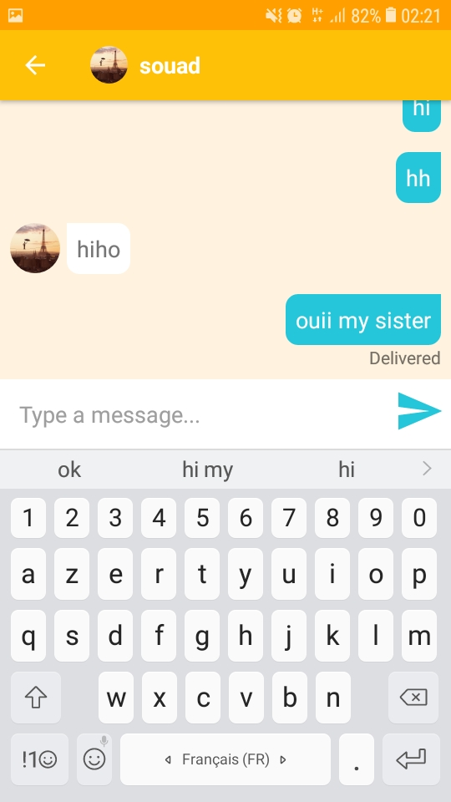
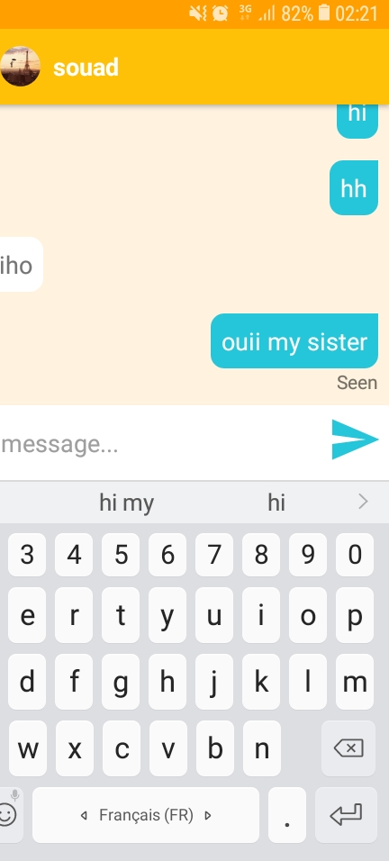
après l’envoi du message, l’indice ‘’delivered’’ montre que le message est envoyer mais n’est encore lue, l’indice ‘’seen’’ montre que le message est lue par le destinataire.

Slide 10
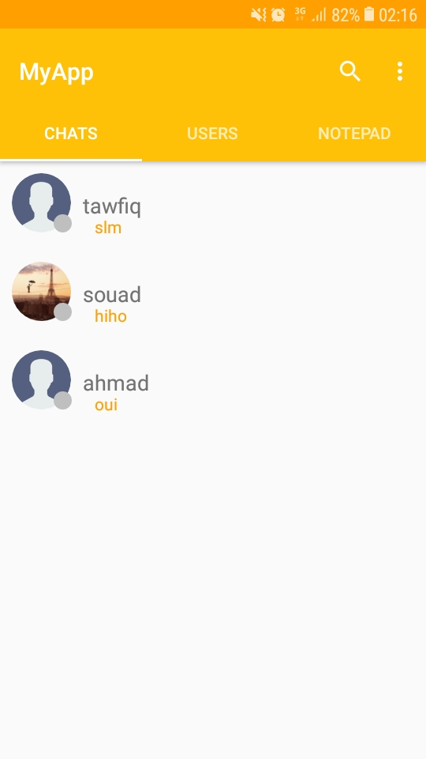
On peut bien voir le dernier message envoyé soit pour le destinataire et le destinateur

Slide 11
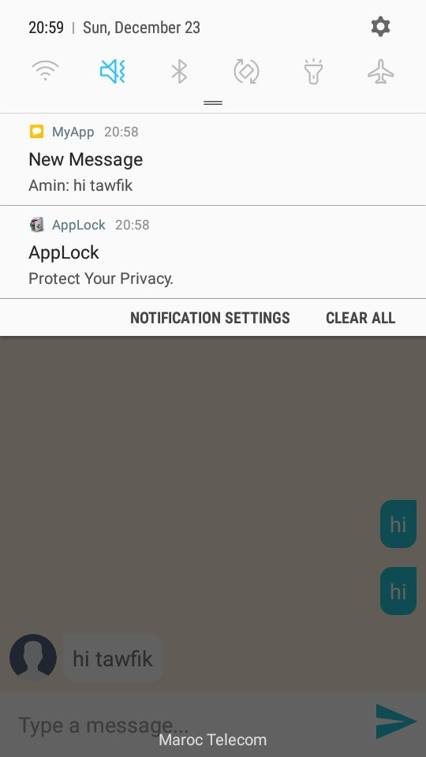
Les notifications des messages ont cette format :
Si en click sur la notification cela nous mènes au message reçu .

Slide 12
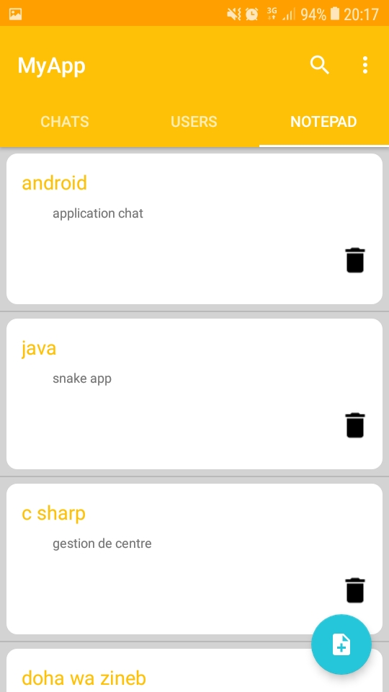
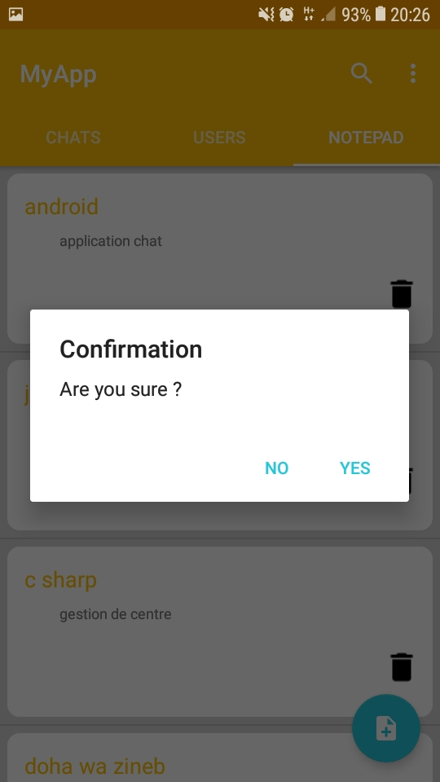
Pour le NotePad on peut ajouter des notes par sqlite.
La modification des notes est possible .
Ainsi on peut supprimer une note mais vous devez confirmer cette suppression après un message de confirmation .

Slide 13
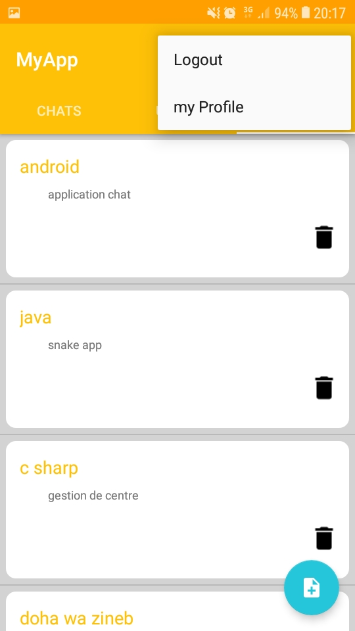
Pour le menu de l’application on a my profile et logout.

Slide 14
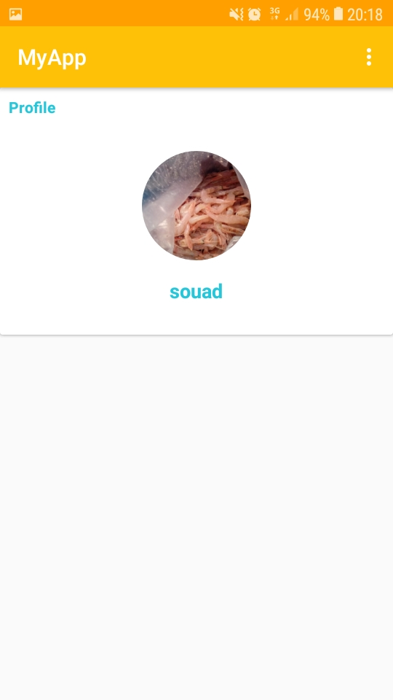
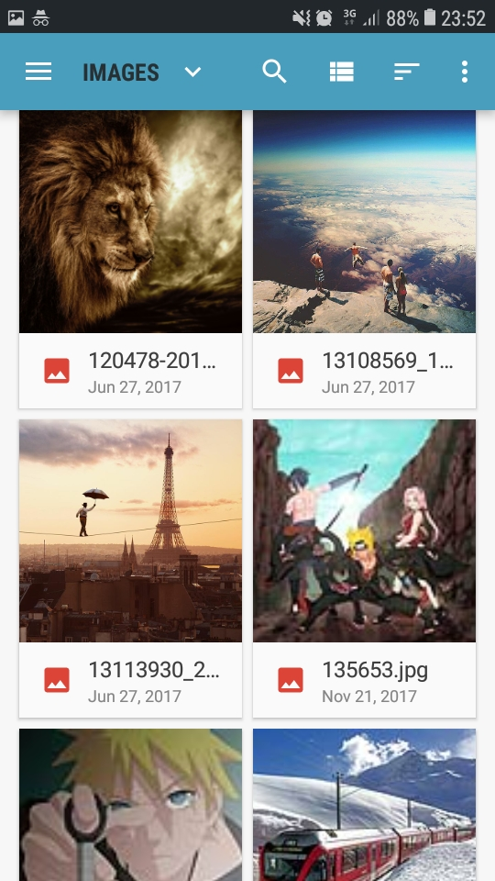
Commençant par myprofile permet de nous donnez nos informations ( le nom utilisé et la photo de profile ) .
On peut modifier la photo de profile, et on peut choisi une photo qui existe déjà dans notre téléphone .
Apes l’accé a notre galerie on sélectionne la photo choisi .

Slide 15
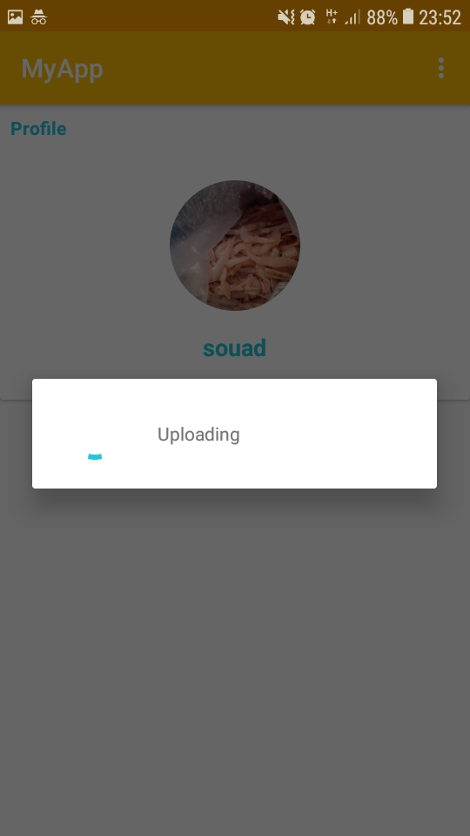
après la sélection d’image, elle se télécharge, on peut voir cette opération jusqu’à la photo se change.

Slide 16

Si on click sur Log out (dans le menu de
l’application) cela nous mène a l’interface d’accueille.

Slide 17
Conclusion
Les utilisateurs de cette application peuvent se connecter entre eux, le but c’est d’avoir le maximum possible d’utilisateurs, donc le nombre d’utilisateurs est le nombre de tes amis.

